Slide 1
নির্দেশনা স্লাইড
Slide Note যুক্ত করা হয়েছে, শ্রেণিকক্ষে পাঠদানের পূর্বে Slide Note দেখে নিতে পারেন এবং F5 চেপে পাঠটি উপস্থাপন শুরু করতে পারেন। পাশাপাশি আপনার নিজস্ব চিন্তা-চেতনা কনটেন্টকে আরো বেশী ফলপ্রসূ করবে আশা করি...

Slide 2
স্বাগতম

Slide 3
পাঠ পরিচিতি
তথ্য ও যোগাযোগ প্রযুক্তি
শ্রেণি: সপ্তম
অধ্যায়: তৃতীয়
পাঠ: ২৫
মোঃ আবুল হোসেন
সহকারি শিক্ষক কম্পিউটার
জয়দেবপুর ইসলামিয়া দাখিল মাদ্রাসা
সাপাহার, নওগাঁ ।

Slide 4
ছবিতে লোকটি কী করছে?
Notes:
ছবিতে লোকটি কী করছে? জবাবে আসতে পারে কম্পিউটারে কাজ করে বা দেখে দেখে লিখছে। এ প্রশ্নের পর শিক্ষার্থীরা যে জবাবই দিকনা কেন ক্রমে ক্রমে প্লেজারিজম, এ প্রসঙ্গটি নিয়ে আসতে হবে।

Slide 5
আজকের আলোচ্য বিষয়…
প্লেজারিজম

Slide 6
শিখণফল
এই পাঠ শেষে শিক্ষার্থীরা…
১। প্লেজারিজমের ব্যাখ্যা করতে পারবে;
২। একে অন্যের লেখা ব্যবহারের নিয়ম বর্ণনা করতে পারবে;
৩। খাটি মানুষ কেমন হয় তা বিশ্লেষণ করতে পারবে।

Slide 7
প্লেজারিজম
অন্যের লেখা নিজের নামে চালিয়ে দেয়াই হলো প্লেজারিজম
আমরা একটি ভিডিও দেখি
প্লেজারিজম একটি অনৈতিক কাজ

Slide 8
প্লেজারিজমের ইতিহাস
প্লেজারিজমের অভিযোগে যুক্তরাষ্ট্রের এই আন্তর্জাতিক খ্যাতি সম্পন্ন সাংবাদিক ফরিদ জাকারিয়াকে তাঁর দ্বায়িত্ব থেকে অব্যাহতি দেয়া হয়

Slide 9
কীভাবে অন্যের লেখা ব্যবহার করে…
আমরা একটি ভিডিওর মাধ্যমে দেখব কীভাবে অন্যের লেখা ব্যবহার করব
তথ্যসূত্র ও টীকা ব্যবহার করতে হবে

Slide 10
একক কাজ
তুমি কীভাবে অন্য একজনের লেখা ব্যবহার করবে?

Slide 11
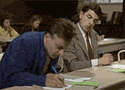
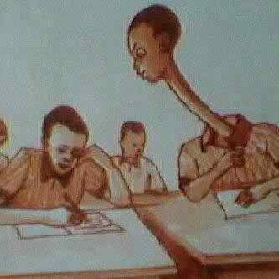
যা দেখি
শিক্ষার্থী পড়াশুনা না করে দেখে দেখে লিখার চেষ্টা করছে
শিক্ষার্থী পড়াশুনা করে লিখছে

Slide 12
হোম ওয়ার্ক
আমরা অনেক সময় অন্যেরটা কপি করে বা হুবহু বই কপি করে হোম ওয়ার্ক করি, যা মোটেও উচিৎ নয়

Slide 13
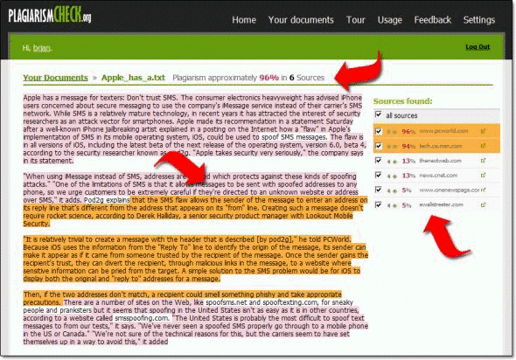
প্লেজারিজম রোধ
এ লেখার মাঝে কতটুকু প্লেজারিজম করেছে তা হাইলাইট করে দেখাচ্ছে
কিছু সফটওয়্যারের মাধ্যমে তা খুজেঁ বের করা যায়

Slide 14
আমাদের যা করা উচিৎ
অন্যের বা কোন বইয়ের সাহায্য নিলে তা স্পষ্ট করে উল্লেখ করতে হবে
তাহলে একজন খাটি মানুষ হওয়া যাবে

Slide 15
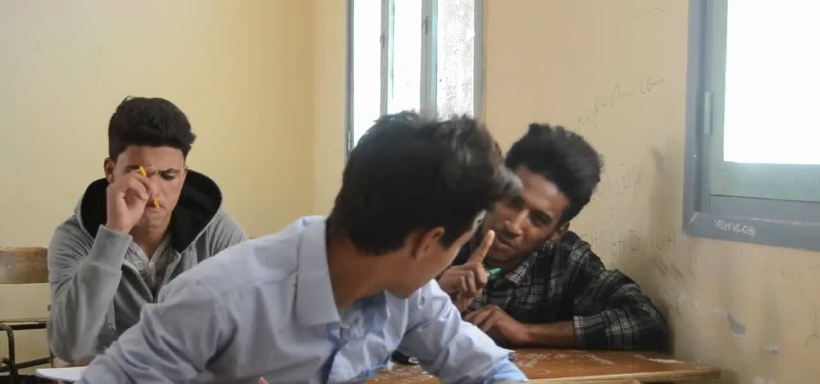
দলগত কাজ
তুমি কীভাবে প্লেজোরিজম থেকে দূরে থাকবে?
Notes:
প্রথমে শিক্ষার্থীরা বিভিন্ন দলে বিভক্ত হবে।

Slide 16
মূল্যায়ণ
১। প্লেজারিজম কী?
২। তুমি কীভাবে একে অন্যের লেখা ব্যবহার করবে?
৩। প্লেজারিজম রোধের জন্য কী আবিষ্কার হয়েছে?

Slide 17
কোন প্রশ্ন?

Slide 18
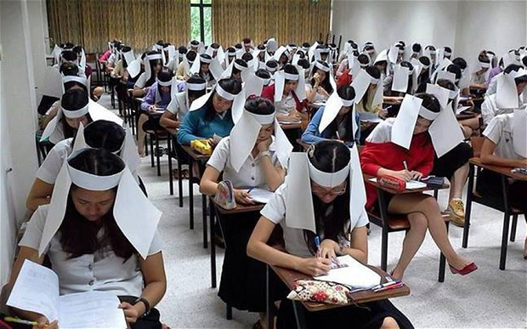
বাড়ির কাজ
তুমি কীভাবে প্লেজারিজমকে তোমার সান্নিধ্য থেকে দূরে রাখবে- বর্ণনা কর।

Slide 20
কৃতজ্ঞতা স্বীকার
শিক্ষা মন্ত্রণালয়, মাউশি, এনসিটিবি ও এটুআই-এর সংশ্লিষ্ট কর্মকর্তাবৃন্দ
এবং সুপারভাইজর হিসেবে যাঁদের নির্দেশনা, পরামর্শ ও তত্ত্বাবধানে এই মডেল কন্টেন্ট সমৃদ্ধ হয়েছে তারা হলেন-
জনাব মোঃ কবির হোসেন, সহকারী অধ্যাপক, টিটিসি, ঢাকা
জনাব মোঃ আহসানুল আরেফিন চৌধুরী, শিক্ষা, সহকারী অধ্যাপক, টিটিসি, পাবনা
জনাব মির্জা মোঃ দিদারুল আনাম, প্রভাষক, টিটিসি, ঢাকা
জনাব মো. সাজ্জাদ হোসেন খান, প্রভাষক (শিক্ষা), টিটিসি, খুলনা

